Slide 1
Футбольный клуб «Зенит»
Автор: Лазарева Т. Г.
воспитатель ГБДОУ д/с 67
Выборгского района
Санкт-Петербург
2013 год

Slide 2
Содержание
История ФК «ЗЕНИТ»
Трофеи клуба
Лучшие футболисты
Болельщики

Slide 3
История ФК «ЗЕНИТ»
Санкт-Петербургский футбольный клуб «Зенит» ведет свою родословную от физкультурного кружка Ленинградского Металлического завода (ЛМЗ) имени Сталина. Именно на этом заводе весной 1925 года были организованы футбольные команды, которые и стали прародителями нынешнего «Зенита», официальной датой рождения которого ныне принято считать 25 мая 1925 года.

Slide 4
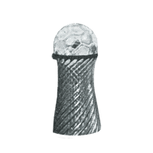
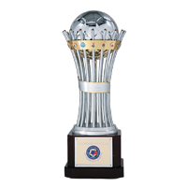
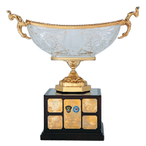
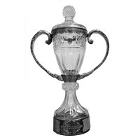
Трофеи клуба
ФК «Зенит» – один из самых титулованных клубов России. На счету сине-бело-голубых множество наград высшего достоинства не только во внутренних турнирах, но и в международных соревнованиях.
Кубок СССР
1944
Чемпионский Кубок
СССР 1984
Кубок сезона
1985
Кубок России 1999
Кубок Премьер-лиги 2003
Чемпионские кубки России
2007, 2010, 2011/2012
Суперкубки России 2008, 2011
Кубок России 2010

Slide 5
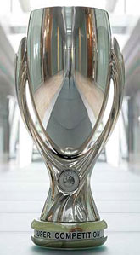
Трофеи клуба
Кубок УЕФА 2008
Суперкубок УЕФА 2008

Slide 6
Лучшие футболисты
У ФК «Зенит» очень хорошая команда.
В ней собраны сильные и умелые игроки.

Slide 7
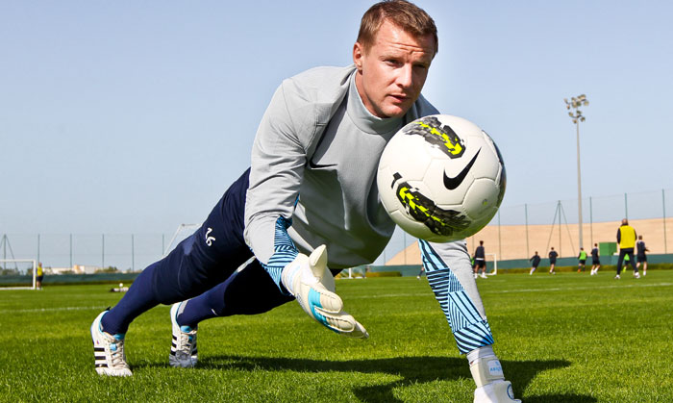
Лучшие футболисты
Павел Садырин в 1965-м году перешел в Зенит, и на 11 лет стал ключевым игроком. 10 сезонов он отыграл практически без замен. Поистине, работоспособность и волевые качества Садырина восхищали всех. Последние 6 лет являлся капитаном команды. Много забивал, вел за собой команду. Был кумиром болельщиков и авторитетом в команде.
Александр Кержаков попал в «Зенит» после футбольной школы. Он выступал за клуб шесть лет, потом уехал играть в Испанию, потом в Москву, и наконец, в 2010 году вернулся в «Зенит» и стал самым успешным бомбардиром за всю историю клуба.
Вячеслав Малафеев в детстве хотел быть нападающим. Но в футбольной школе «Смена» увидели его талант быть вратарем. После школы Вячеслава позвали в молодежную команду «Зенита», а потом и в главную. Вячеслав Малафеев наш вратарь уже 16-й год.

Slide 8
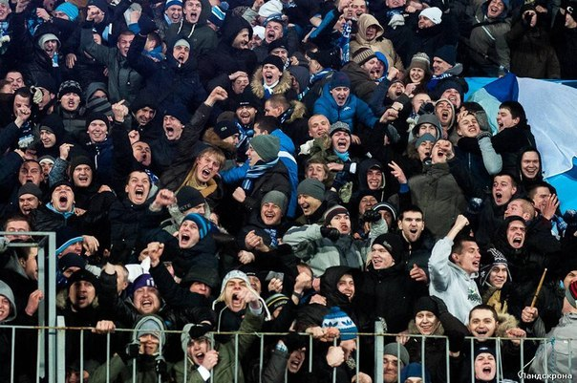
Болельщики
Болельщики ФК «ЗЕНИТ» самые преданные и верные.

Slide 9
Спасибо за внимание!

